Slide 1

Разработка Android-приложения для службы курьерской доставки

Slide 2
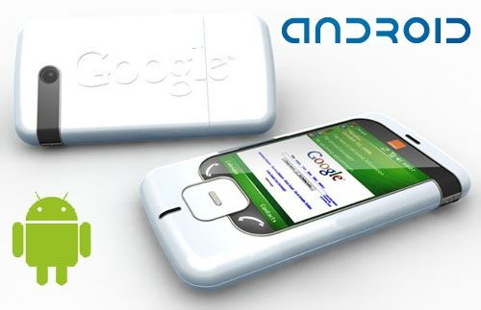
Сейчас уже многие знакомы с мобильными устройствами на основе платформы Android.
Как с помощью такого мобильного устройства получить выгоду для своего бизнеса?
Ответ - мобильное приложение для курьера, которое облегчит работу курьера, позволит автоматизировать процесс обработки заявок и в конечном итоге приведет к снижению затрат для бизнеса.
Как?
Об этом подробнее будет сказано далее…

Slide 3
Какие основные функции имеет Android-приложение
Интерактивная карта города
Возможность построения маршрута с учетом пробок
Каждая заявка отображается маркером на карте. По щелчку на маркере осуществляется доступ к заявке
Отображение списка заявок на день
Возможность фильтрации заявок по типу
Возможность у курьеров с помощью приложения автоматически обновлять данные о заявке на сервере

Slide 4
Функции Android-приложения: подробнее об обновлении данных
Когда курьер обновляет статус заявки, а также любую другую информацию о заказе (например, о количестве принятого клиентом товара, о полученной сумме денег), информация автоматически попадает в базу данных на сервере
При изменении информации о заказе в базе данных (например, о времени, когда клиент готов принять товар), при последующем обновлении курьерского приложения изменения становятся доступны курьеру

Slide 5
Далее, как пример того, как это выглядит, следуют скрины из уже разработанного нами приложения

Slide 6
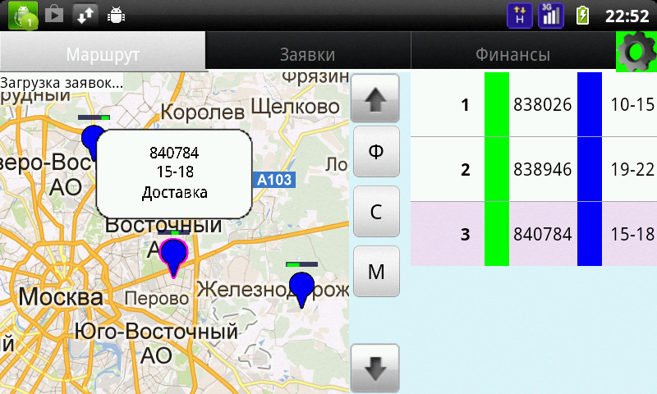
Скрин №1: Карта и панель, отображающая заявки на выбранную дату. Панель выдвинута наполовину.

Slide 7
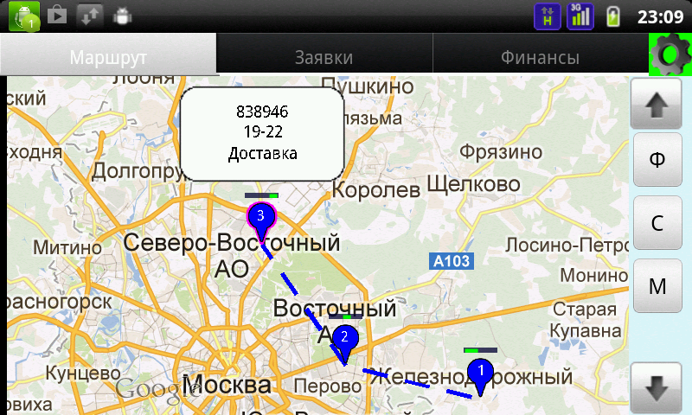
Скрин №2: Карта. Панель задвинута полностью.

Slide 8
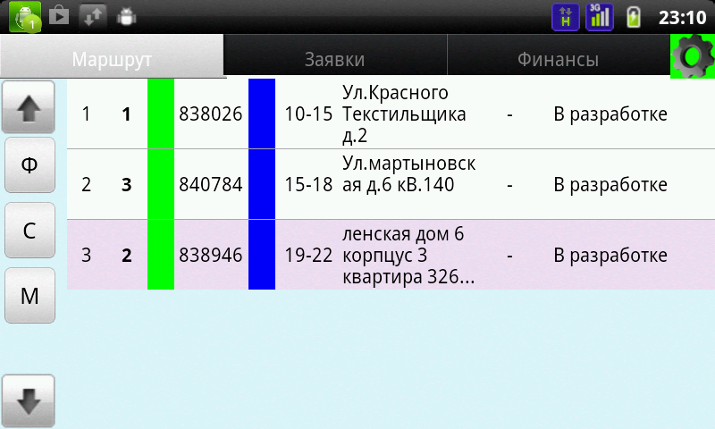
Скрин №3: Панель, отображающая заявки на выбранную дату, выдвинута полностью.

Slide 9
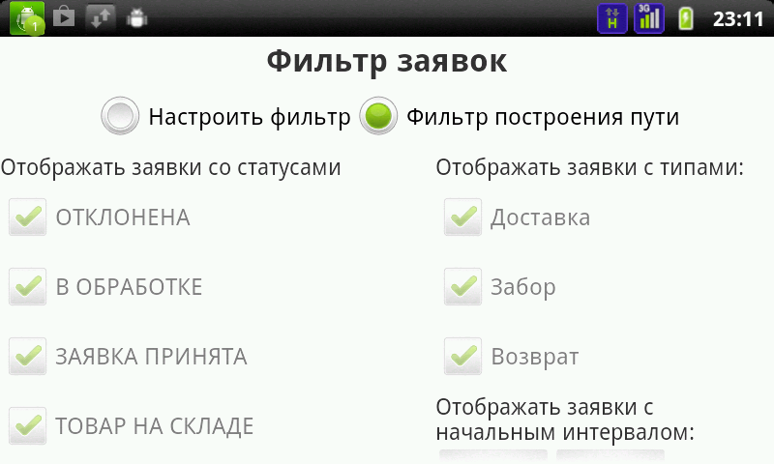
Скрин№4: Экран для фильтрации заявок.

Slide 10
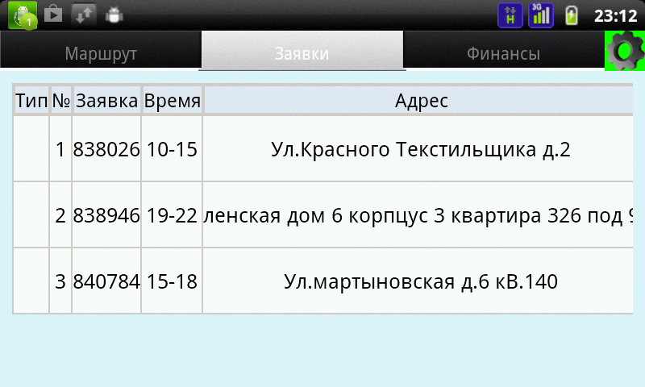
Скрин№5: Экран «Заявки» (Часть 1), отображающий список заявок на выбранную дату

Slide 11
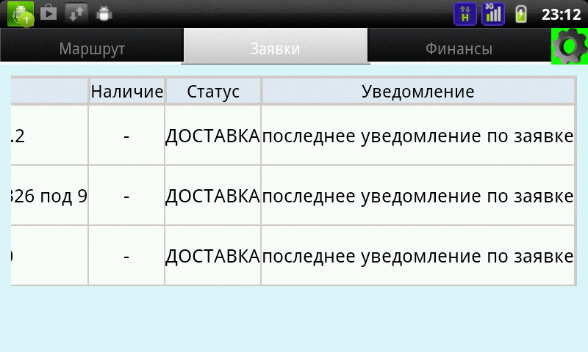
Скрин №6: Экран «Заявки» (Часть 2), отображающий список заявок на выбранную дату

Slide 12
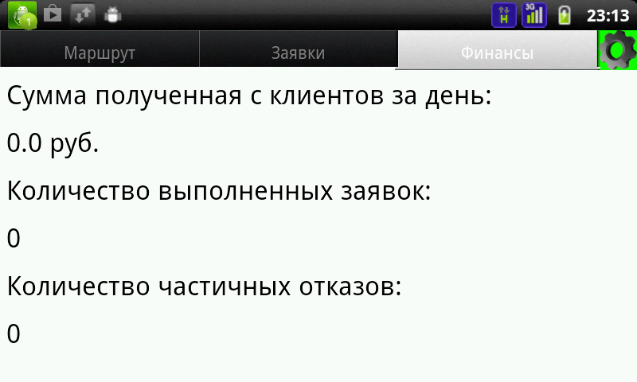
Скрин №7: Экран «Финансы», отображающий сводную информацию о выполненных заявках на выбранную дату

Slide 13
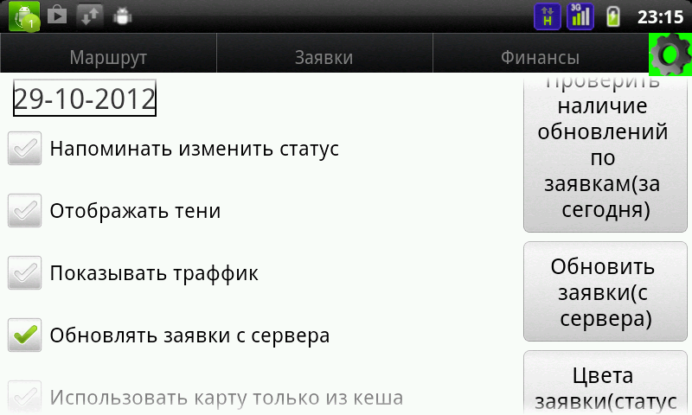
Скрин №8: Экран «Настройки приложения»

Slide 14
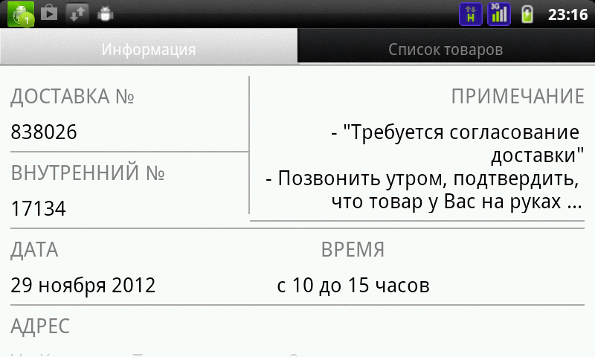
Скрин №9: Экран «Информация» (Часть 1), на котором отображены детали заявки

Slide 15
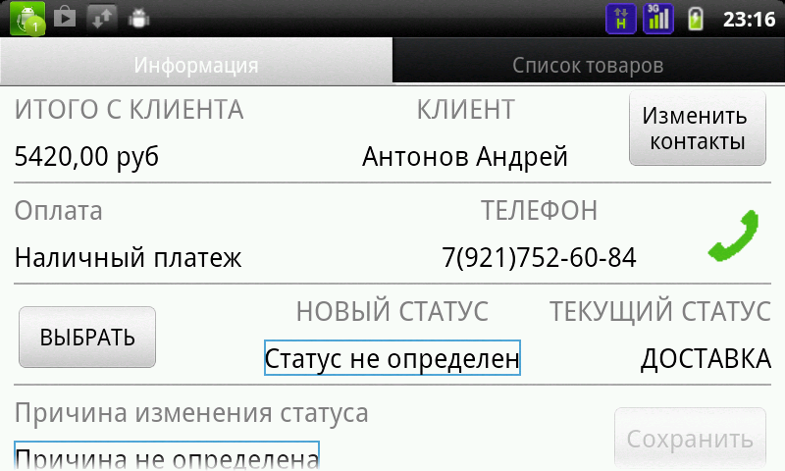
Скрин №10: Экран «Информация» (Часть 2), на котором отображены детали заявки

Slide 16
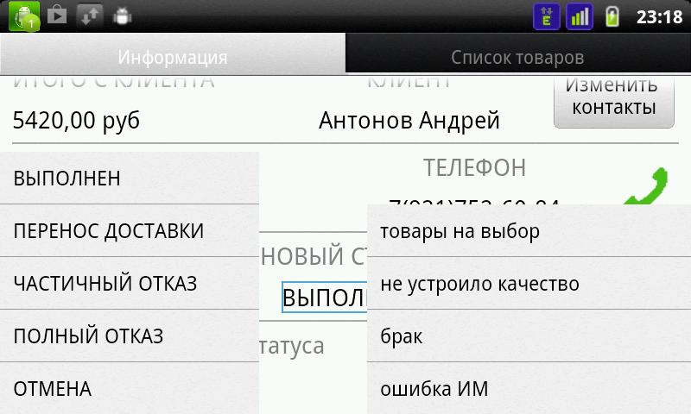
Скрин №11: Экран «Информация». Описывается процесс выбора курьером нового статуса заявки. Нажата кнопка «Выбрать» для смены статуса. Появилось контекстное меню для выбора нового статуса заявки. Далее выбран статус «Частичный отказ». После этого появилось второе контекстное меню для выбора причины отказа.

Slide 17
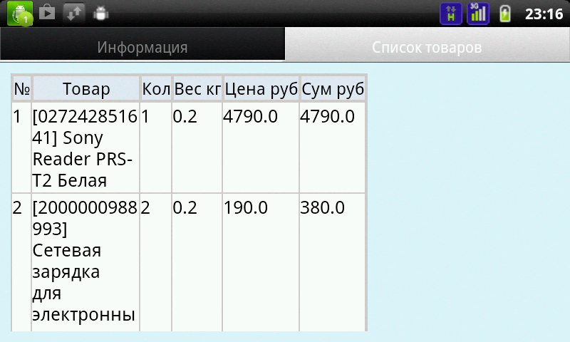
Скрин №12: Экран «Список товаров», отображающий детали заявки в части списка товаров

Slide 18
Итак, предыдущие слайды показывают, как выглядит приложение.
Если еще раз задуматься, какие выгоды можно получить от его использования, то это…

Slide 19
Выгоды от андроид-приложения для Вашего бизнеса
Вы избавляетесь от большой части бумажного документооборота
Вы снижаете затраты на персонал (с использованием андроид-приложения требуется меньше телефонных операторов, координирующих работу курьеров, меньше операторов баз данных, обрабатывающих данные о выполнении заявок на доставку)
Возможно, есть еще…

Slide 20
Почему стоит выбрать нас?
У нас уже есть написанное работающее приложение для одной из курьерских доставок в Москве.
Именно поэтому мы имеем возможность предложить Вам сделать аналогичное для Вас дешевле.

Slide 21

Спасибо за просмотр.

